Slide 1
Exploïtatie van een bedrijfsgebonden of gemeentelijke TOP

Slide 2
Eigen TOP of niet?
Zeer nuttig voor het tijdelijk bufferen van grondoverschotten
Hou rekening met toekomstige afzetmogelijkheden
Kan kostenbesparend werken, maar vraagt wel investering
Mag niet worden beschouwd als ‘stortplaats’ voor alle restjes.
DUS...

Slide 3
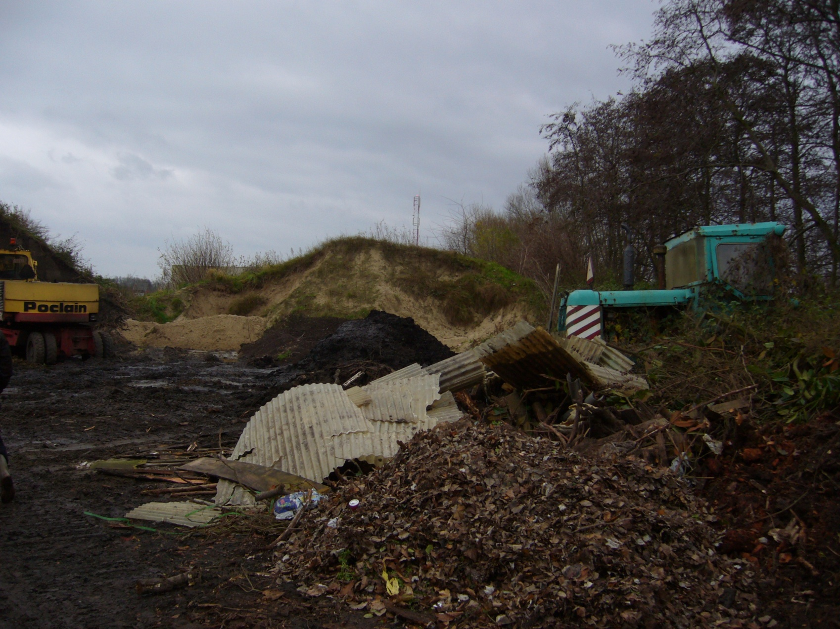
Vermijd dit!

Slide 4
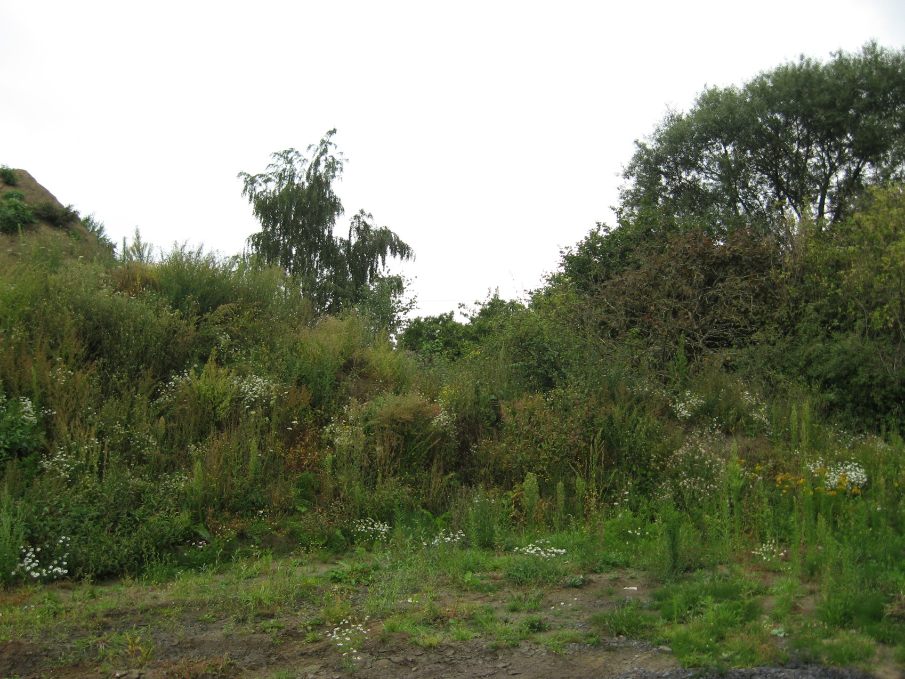
Vermijd dit!

Slide 5
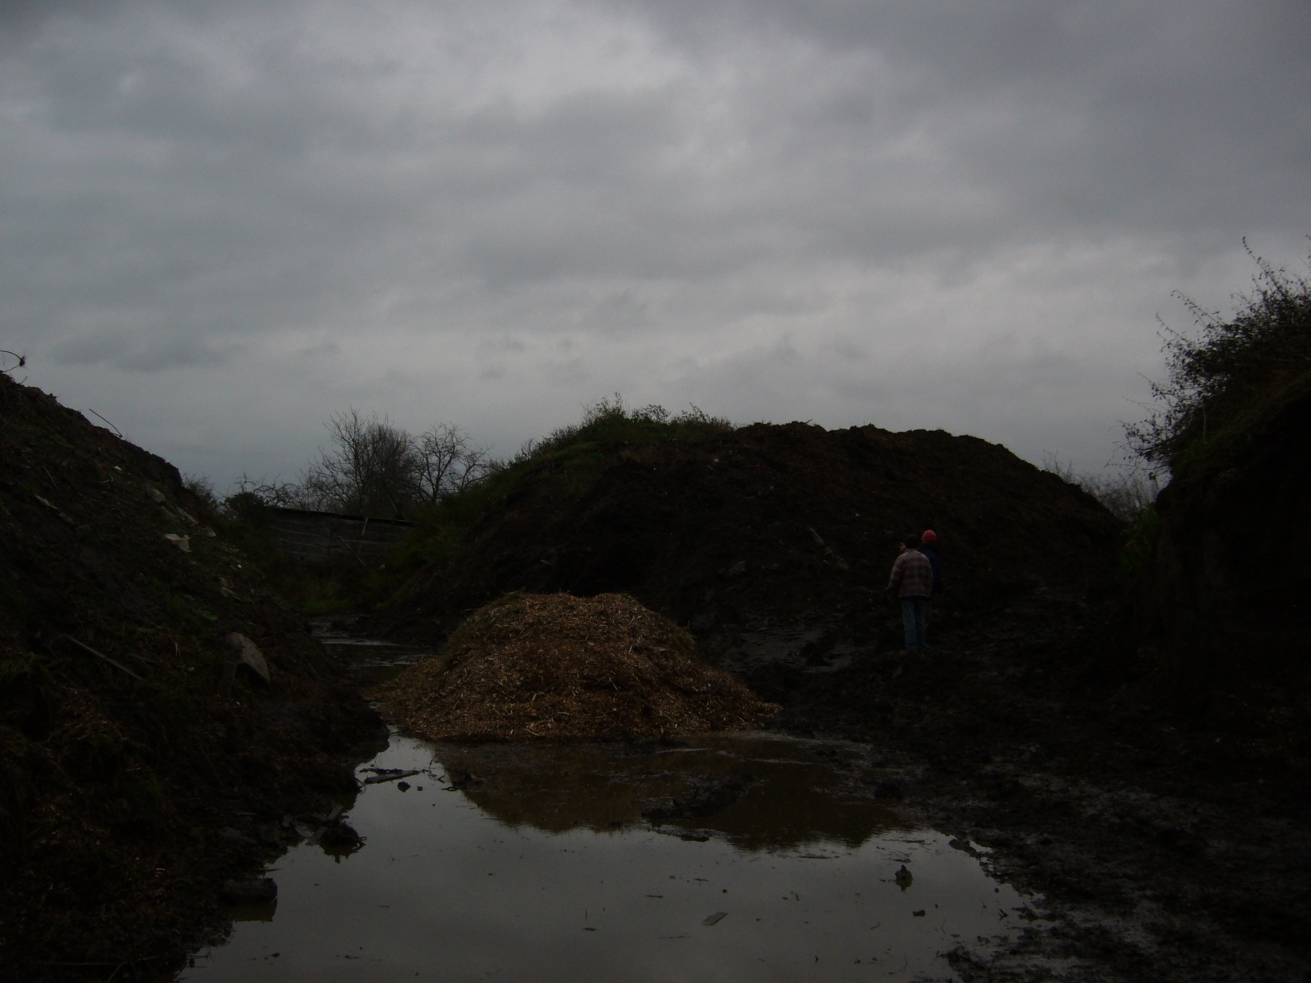
Vermijd dit!

Slide 6
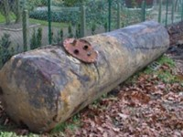
Vermijd dit!

Slide 7
Hoe wel?
Kwaliteitsrichtlijn Grondwijzer vzw
Toepassingsgebied
Inrichting van het terrein
Opslag en beheer
Registraties
➔ Doel:
Traceerbaarheid
Kwaliteitsgarantie voor afnemer

Slide 8
Toepassingsgebied
Enkel voor grond van eigen werken

Slide 9
Terreininrichting
Doelstellingen
Ontoegankelijkheid onbevoegden
Separate opslag van partijen waar nodig
Vermijden van bodemverontreiniging
Duidelijke identificatie partijen

Slide 10
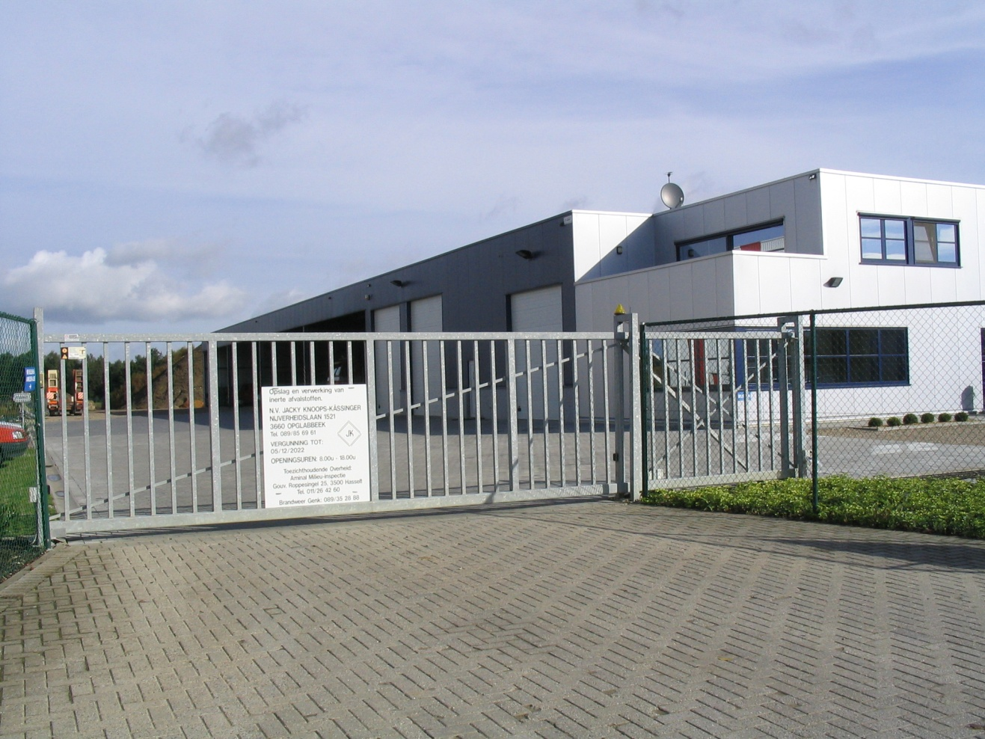
Terreininrichting
Ontoegankelijkheid voor derden

Slide 11
Terreininrichting
Separate opslag van partijen
1 grote partij van 1 werf
1 partij van ca. 400 ton van verschillende kleine werken

Slide 12
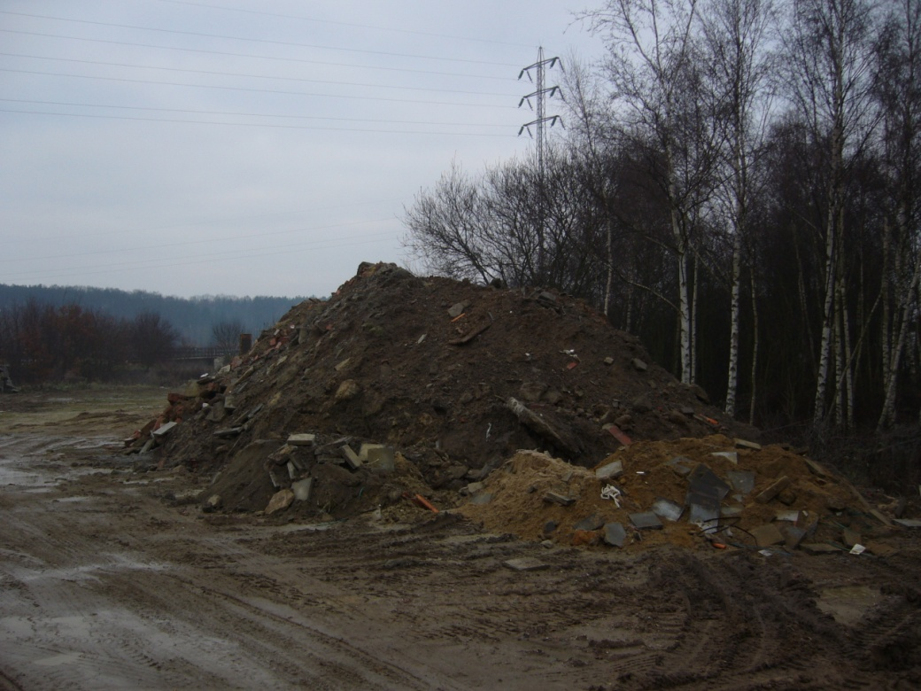
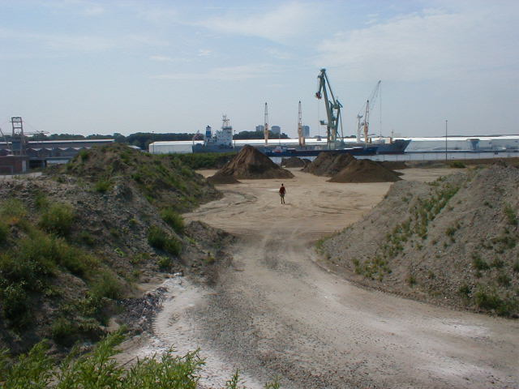
Terreininrichting
Separate opslag van partijen

Slide 13
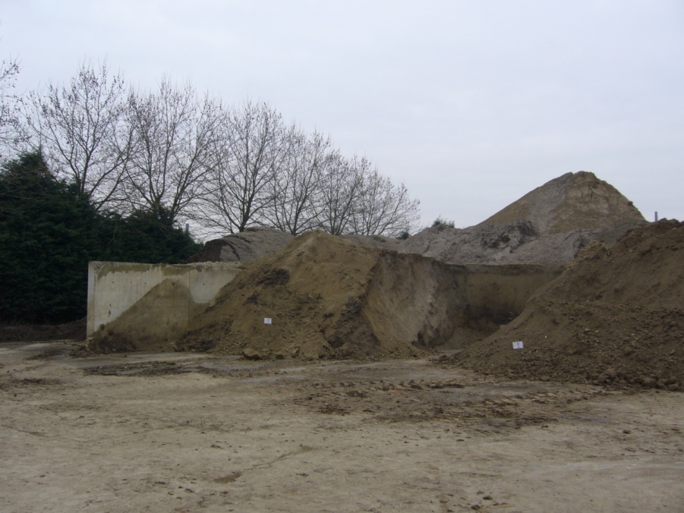
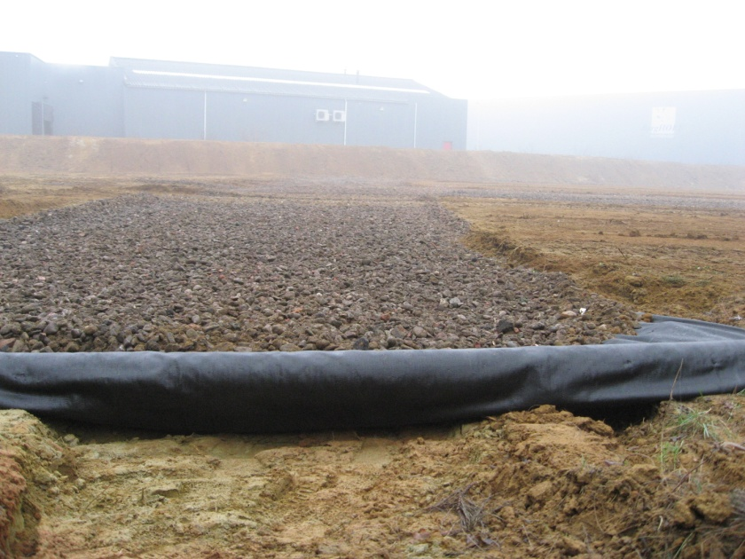
Terreininrichting
Steeds kans op bodemverontreiniging: ==> risico’s reduceren
1) Geen zintuiglijk verontreinigde partijen
2) Overweeg betonverharding (soms verplicht door milieuvergunning)

Slide 14
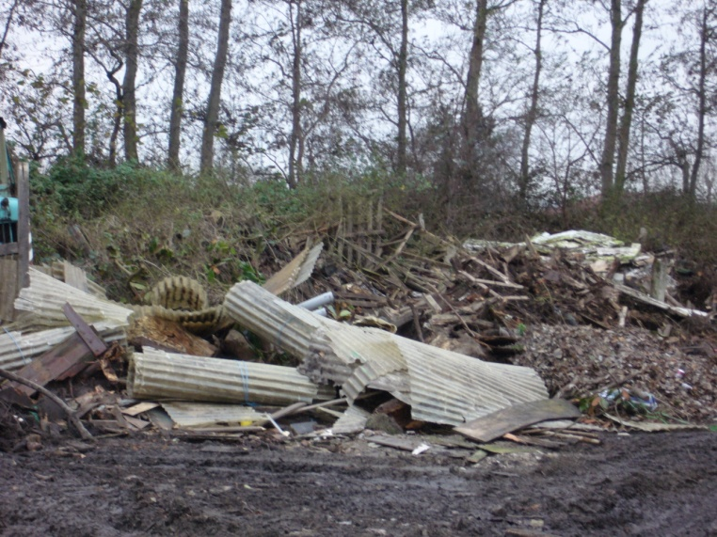
Terreininrichting
Duurzaam gebruik van het terrein
➔ wees selectief
➔ vermijd wanorde
➔ Scheid diverse stromen (grond – slib – afval)

Slide 15
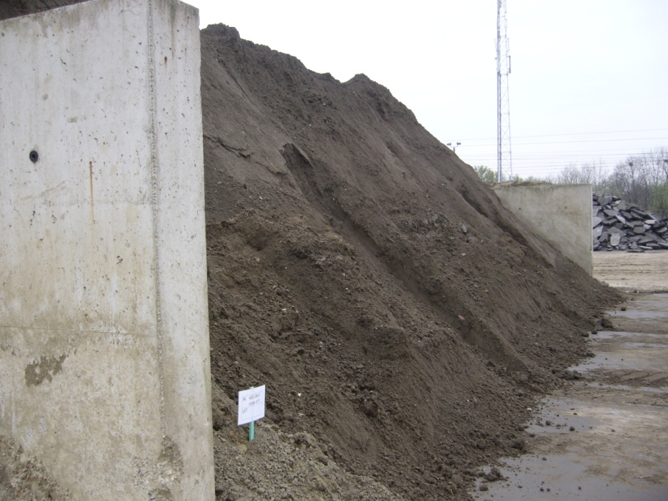
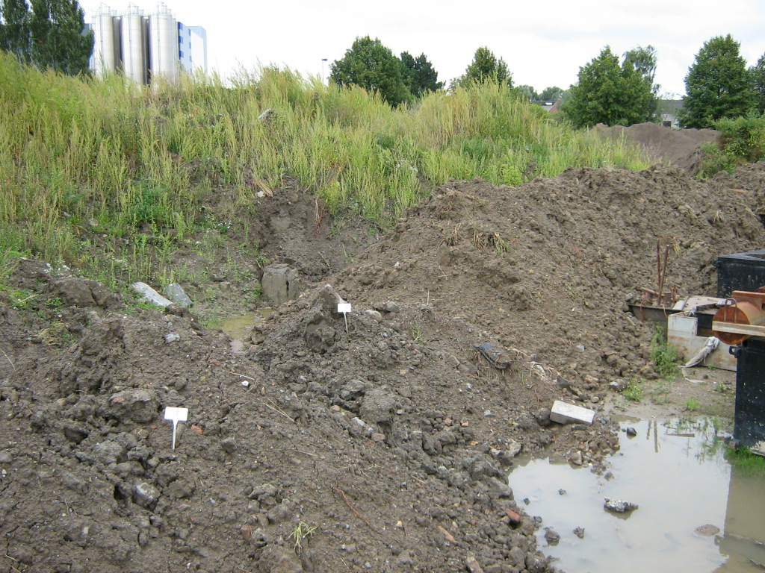
Terreininrichting
Identificatie van de hopen

Slide 16
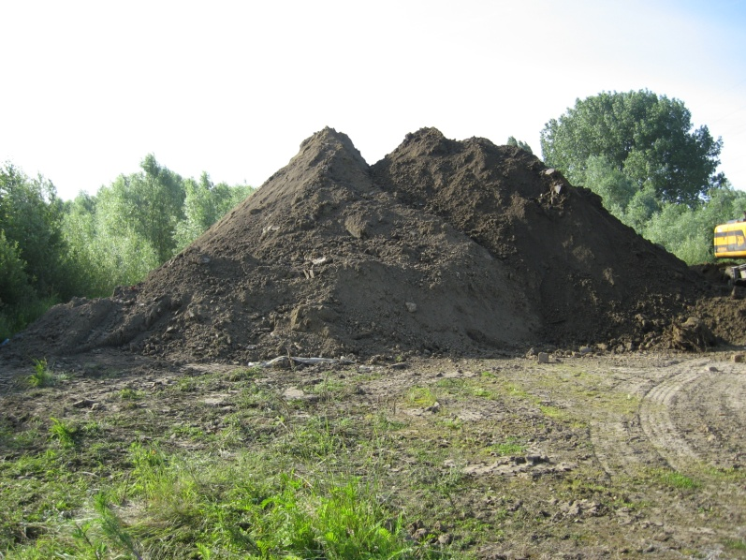
Opslag en beheer
Separate opslag van partijen
Opmaak technisch verslag indien vereist
Samenvoegen partijen met zelfde kwaliteit

Slide 17
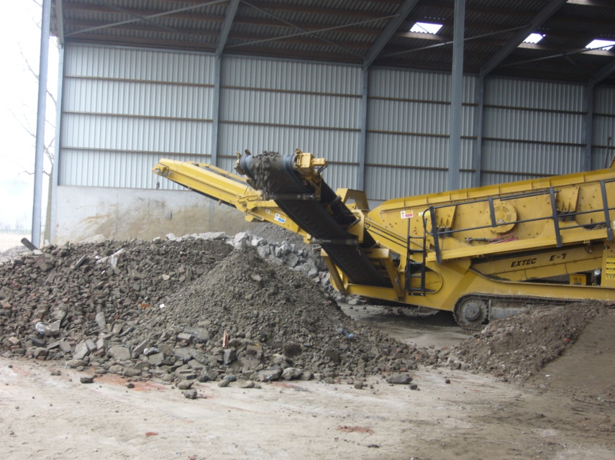
Opslag en beheer
Mogelijkheid tot afzeven
Afvoer met grondverzettoelating

Slide 18
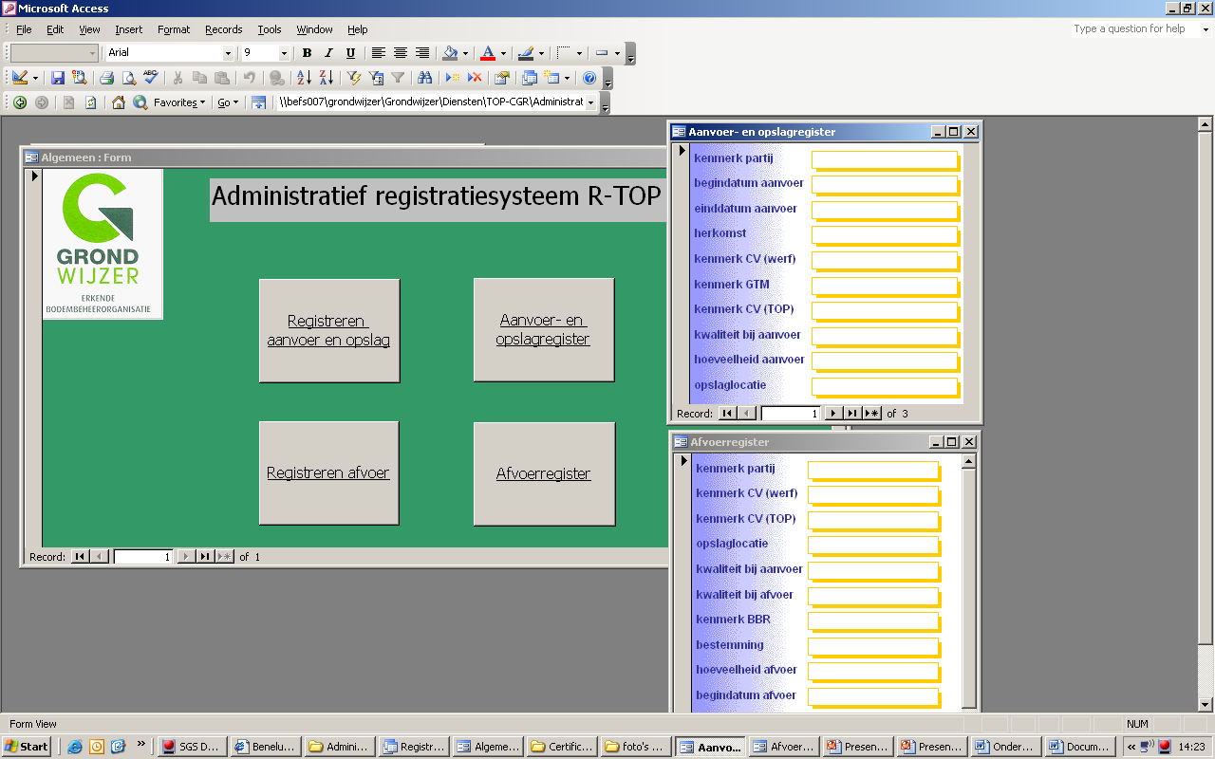
Registraties

Slide 19
Praktisch?
Toelichting richtlijn
Opmaak werkplan op maat
Inventarisatie situatie
Opmaak actieplan op maat
Ondersteuning door Grondwijzer vzw
Periodieke opvolging & certificatie

Slide 20
Vragen?

Slide 21
CONTACTGEGEVENS
Polderdijkweg 16, 2030 Antwerpen
Tel 03 545 87 58
Fax 03 545 87 39
grondwijzer@grondwijzer.be
Contactpersoon: Thomas De Vriese
(0473 23 67 04)

